Slide 1
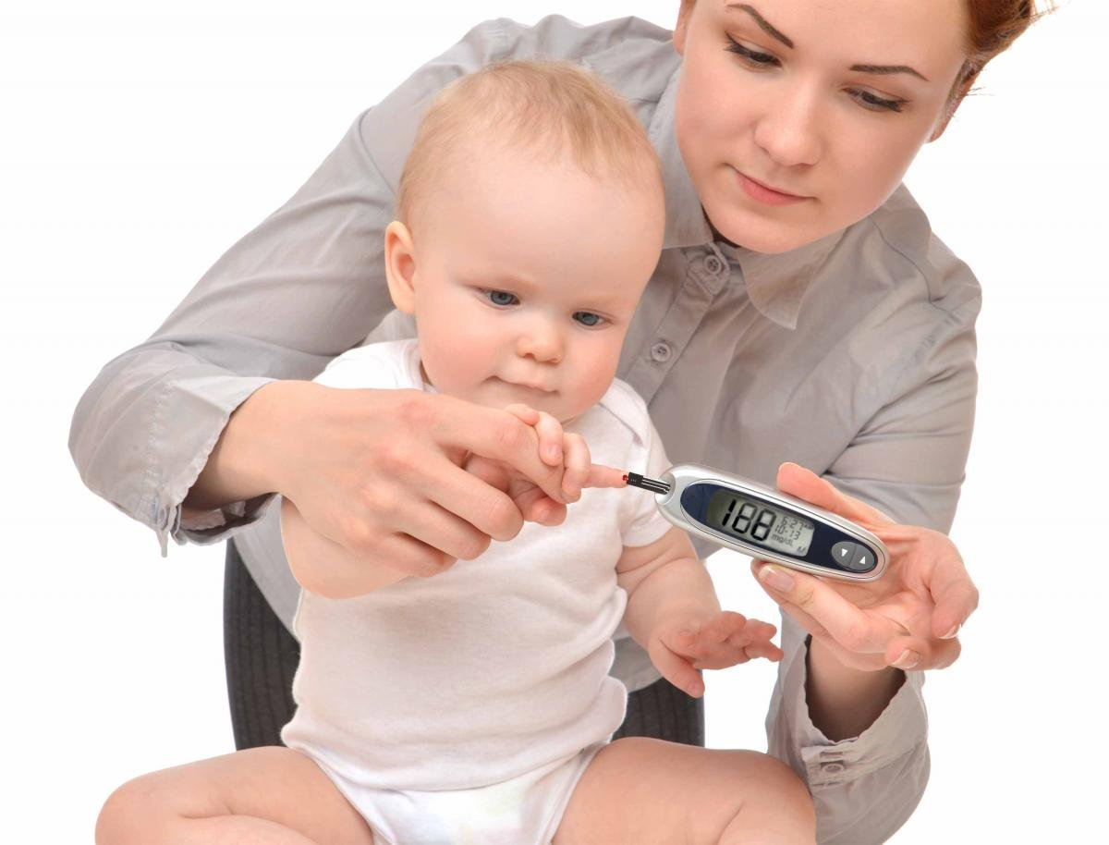
Диспансерное наблюдение и реабилитация детей с заболеваниями эндокринной системы в условиях детской поликлиники
К.м.н., доцент Гордиец Анастасия Викторовна,
КрасГМУ, 2016

Slide 2
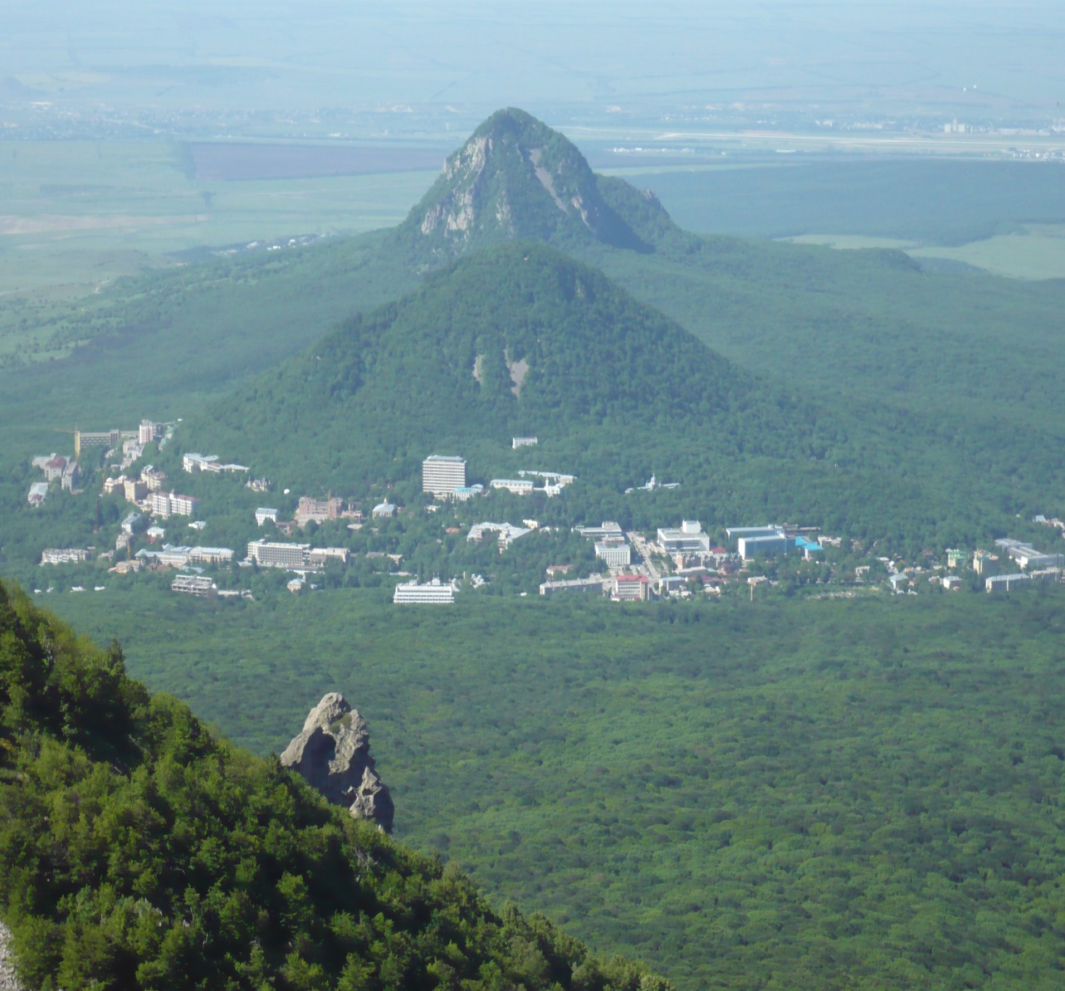
План
Актуальность.
Стандарт реабилитации детей с заболеваниями эндокринной системы на участке.
Санаторно-курортное лечение детей.

Slide 3
Диабет Основные факты http://www.who.int/mediacentre/factsheets/fs312/ru/
Число людей с диабетом возросло со 108 миллионов в 1980 году до 422 миллионов в 2014 году.
Глобальная распространенность диабета* среди людей старше 18 лет возросла с 4,7% в 1980 г. до 8,5% в 2014 году.
Распространенность диабета возрастает быстрее в странах со средним и низким уровнем дохода .
Диабет является одной из основных причин слепоты, почечной недостаточности, инфарктов, инсультов и ампутаций нижних конечностей .
По оценкам, в 2012 году 1,5 миллиона случаев смерти были напрямую вызваны диабетом, а еще 2,2 миллиона случаев смерти были обусловлены высоким содержанием глюкозы в крови** .
Почти половина всех случаев смерти, обусловленных высоким содержанием глюкозы в крови, происходит в возрасте до 70 лет.
Диабет можно лечить, а его осложнения предотвращать или отсрочивать с помощью диеты, физической активности, медикаментов и регулярной проверки и лечения осложнений.
Информационный бюллетень N°312 Июнь 2016 г.

Slide 4
Федеральные клинические рекомендации по диагностике и лечению сахарного диабета 1 типа у детей и подростков, 2013г.
Федеральные клинические рекомендации по диагностике и лечению сахарного диабета 2 типа у детей и подростков, 2013г.
Федеральные клинические рекомендации по диагностике и лечению моногенных форм сахарного диабета у детей и подростков, 2013г.
Национальные клинические рекомендации (протоколы) по ведению детей и подростков при развитии диабетического кетоацидоза и диабетической комы при сахарном диабете, 2013г.

Slide 5
Успех ведения пациентов в амбулаторных условиях определяется не только адекватностью подобранной инсулинотерапии, но и опытом в навыках самоконтроля в домашних условиях (Е). В первые 3-6 мес. после манифестации диабета требуется достаточно частый контакт с детским эндокринологом поликлиники, в дальнейшем –1 раз в 1-3 мес., в зависимости от течения диабета и появления сложностей в ведении пациента, а также для детей первых лет жизни
Оценка физического развития | Рост, вес, индекс массы тела.
Данные осмотра | Места инъекций инсулина, АД, пальпация печени, щитовидной железы, оценка полового статуса
Оценка качества гликемического контроля | НвА1с, показатели гликемии по данным Дневника, адекватность подсчета углеводов, учет физических нагрузок, коррекции дозы инсулина
Скрининг специфических осложнений СД (у детей старше 11 лет с длительность заболевания более 2-х лет | Направление к специалистам (окулист, невропатолог)

Slide 6
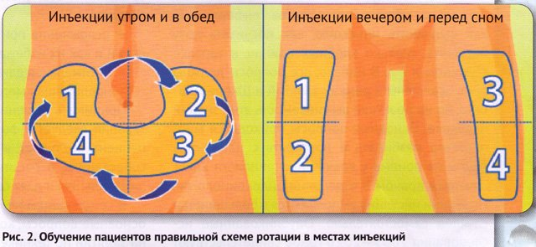

Slide 7
Самоконтроль
Самоконтроль - регулярный контроль гликемии обученными пациентами или членами их семей, анализ полученных результатов, учет режима питания и физической активности, умение проводить самостоятельную коррекцию инсулинотерапии в зависимости от меняющихся условий дня.
Пациенты должны самостоятельно измерять уровень глюкозы в крови перед основными приемами пищи, постпрандиально, перед сном, перед физическими нагрузками, при подозрении на гипогликемию и после ее купирования (В).
Обучение осуществляется в Школе диабета по основным вопросам (симптомы сахарного диабета, принципы инсулинотерапии, правила подбора и коррекции доз инсулина, режим питания, подсчет углеводом, занятия спортом, поведение в случае возникновения гипогликемии, кетоацидоза, при интеркуррентных заболеваниях);
Оптимально определение гликемии 4-6 раз в сутки;
Система длительного мониторирования гликемии (CGMS) используется как дополнение к традиционному самоконтролю в случае наличия скрытых гипогликемий или при частых гипогликемических эпизодах (Е).

Slide 8
Целевые уровни углеводного обмена, индивидуализированные по возрасту (Российский консенсус 2010 г., адапт. ISPAD, 2009; ADA, 2009)
Возрастные группы | Степень компенсации углеводного обмена | СК перед едой, ммоль/л | СК после еды, ммоль/л | Сахар крови перед сном/ночью, ммоль/л | НвА1с, %
Дошкольники (0-6 лет) | Компенсация | 5,5 – 9,0 | 7,0 – 12,0 | 6,0 -11,0 | <8,5 (но >7,5)
 | Субкомпенсация | 9,0 -12,0 | 12,0 -14,0 | < 6,0 или >11,0 | 8,5 – 9,5
 | Декомпенсация | > 12,0 | > 14,0 | < 5,0 или > 13,0 | > 9,5
Школьники (6 – 12 лет) | Компенсация | 5,0 -8,0 | 6,0 – 11,0 | 5,5 – 10,0 | < 8,0
 | Субкомпенсация | 8,0 - 10,0 | 11,0 - 13,0 | < 5,5 или > 10,0 | 8,0 – 9,0
 | Декомпенсация | > 10,0 | > 13,0 | < 4,5 или > 12,0 | > 9,0
Подростки (13 – 19 лет) | Компенсация | 5,0 -7,5 | 5,0 – 9,0 | 5 ,0 – 8,5 | < 7,5
 | Субкомпенсация | 7,5 - 9,0 | 9,0 - 11,0 | < 5,0 или > 8,5 | 7,5 – 9,0
 | Декомпенсация | > 9,0 | > 11,0 | < 4,0 или > 10,0 | > 9,0

Slide 9
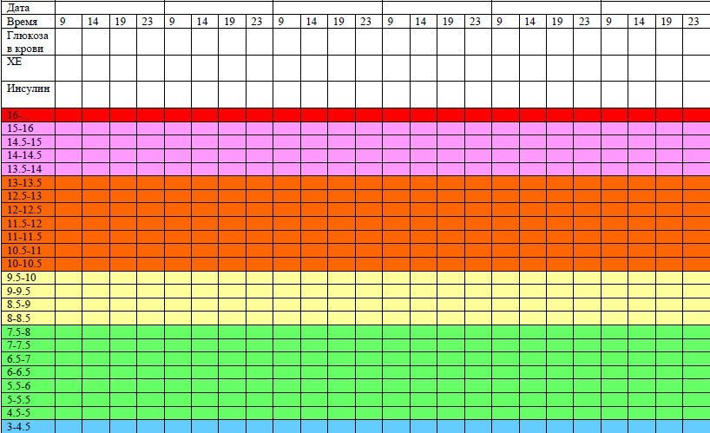

Slide 10
Электронный дневник диабета SiDiary (Германия) Подробнее: http://www.sidiary.ru
Некоторые функции программы: • возможность использования программы на ПК, Pocket PC, смартфонах с Windows Mobile, мобильном телефоне Java, iPhone, Android и SiDiary Online & WebApp. Создана также USB версия программы. Вы можете использовать эту программу на ПК, карманном ПК, Смартфоне, мобильном телефоне, iPhone/iPodTouch, а также импортировать информацию с внешних устройств на ПК • программа разработана для всех видов диабета (напр. диабета 1-го или 2-го типа, детского и подросткового диабета, диабета беременных, незрячих или людей с ослабленным зрением и т.д) • при всех видах терапий (базовой, CT, ICT, CSII/pump). Считывание данных с глюкометров, сфигмоманометров и инсулиновых помп • полный русский перевод программы, обширная база данных питания, а также русскоязычная служба технической поддержки • статистические графики и анализ тенденций • быстрая синхронизация данных с «SiDiary Online» • автоматическая синхронизация данных по желанию • настраиваемая система записи лабораторных анализов (в отличие от других программ в SiDiary может быть обработан любой лабораторный параметр) • запись и обработка данных о пульсе, давлении, весе и физических нагрузках • функция автоматической отсылки сообщения по электронной почте/ SMS, если уровень глюкозы слишком высокий/ низкий • отсылка информации (защищенную паролем) лечащему доктору • множество функций импортирования, экспортирования и печати с редактируемыми шаблонами • Онлайн платформа программы доступна на сайте: http://www.sidiary.ru • программу можно скачать бесплатно: http://www.sidiary.ru/default.asp?id=20 ... 4&idMenu=4

Slide 11
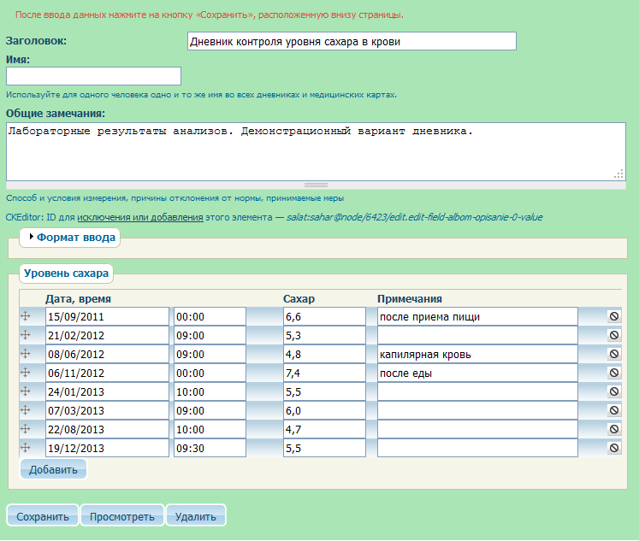

Slide 12
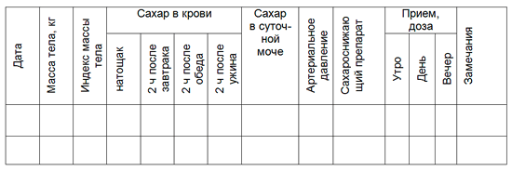
Возможные формы ведения дневника диабетика
Дата визита | Масса тела, кг | Уровень глюкозы в крови | Артериал. давление | HbA1c, % | Холес-терин | Белок в моче | Назначе-ния | Коммент.
Дата | Препарат, доза | Часы приема |  |  |  | Глюкоза в крови (ммоль/л) |  |  | Еда (суточный колораж) | Заметки

Slide 13
Ведение больных сахарным диабетом при интеркуррентных заболеваниях
Никогда не прекращать инсулинотерапию! (А)
Более частый и тщательный контроль уровня глюкозы крови и кетонов в крови /моче.
Лечение интеркуррентного заболевания проводится так же, как у детей без диабета.
Заболевания с рвотой и диареей сопровождаются снижением уровня глюкозы в крови. Для профилактики гипогликемий – снижение дозы короткого и пролонгированного инсулина на 20–50%, легкая углеводистая пища, соки.
При развитии гипергликемии и кетоза необходима коррекция инсулинотерапии.

Slide 14
Показания для госпитализации ребенка с интеркуррентными заболеваниями
Продолжительная рвота (2 и более часа);
При неясном диагнозе интеркуррентного заболевания;
При нарастании гипергликемии и кетоза, несмотря на дополнительное введение инсулина;
При появлении симптомов дегидратации, заторможенности, одышке, болях в животе;
Пациенты моложе 2–3 лет при наличии сопутствующих заболеваний;

Slide 15
Оперативные вмешательства у больных сахарным диабетом
Детям с сахарным диабетом 1 типа могут проводиться различные хирургические вмешательства только в медицинских учреждениях, имеющих опыт лечения детей с данным заболеванием.
Дети с СД типа 1, которые нуждаются в хирургической помощи должны:
быть госпитализированы в стационар, обладающий возможностями для проведения хирургических вмешательств под общим наркозом;
получать адекватную инсулинотерапию во избежание кетоацидоза, даже если ребенок не ест;
получать глюкозу внутривенно накануне проведения операции для предотвращения гипогликемии.
Плановая хирургия. Оперативные вмешательства у детей с СД должны осуществляться в плановом порядке, предпочтительнее – утром (Е).
Вечером накануне операции уровень сахара крови должен измеряться несколько раз, особенно перед основными приемами пищи, перед перекусами и перед сном; должен быть проведен контроль содержания кетоновых тел в моче (Е). Как правило, пролонгированный инсулин перед ужином (или перед сном) вводится в обычной дозе, сохраняется 2-й ужин.
В случае, если операция запланирована на утро, обычную утреннюю дозу инсулина не вводят. Внутривенное введение жидкости и инсулина должно быть начато в ранние утренние часы в день операции.
Если операция запланирована на послеполуденное время, утром следует сделать инъекцию короткого (или ультракороткого) инсулина в дозе, составляющей 1/3 обычной утренней дозы. Внутривенная инфузия жидкости и инсулина должна быть начата в 12.00.
При проведении неотложного хирургического вмешательства внутривенное введение жидкости и инсулина должно быть начато немедленно.
При проведении малых хирургических процедур, которые выполняются натощак, в обычную схему инсулинотерапии при необходимости вносятся изменения. Например, введение утренней дозы инсулина откладывается до окончания процедуры.

Slide 16
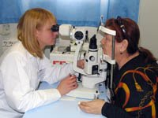
Специфические осложнениям СД в детском и подростковом возрасте - микрососудистые нарушения: диабетические ретинопатия (ДР), нефропатия (ДН), нейропатия.
Факторы риска:
большая длительность заболевания, старший возраст и пубертатный период;
курение;
артериальная гипертензия;
дислипопротеинемия;
отягощенная наследственность в отношении развития осложнений;
ожирение;
сидячий образ жизни.

Slide 17
При первичном врачебном обследовании ребенка с ДКА необходимо подтвердить диагноз и определить причины его развития, оценить наличие признаков инфекции. Обязательно необходимо измерение массы ребенка на момент осмотра для дальнейших расчетов терапевтического пособия. Необходимо также клинически оценить степень дегидратации. Существуют косвенные признаки оценки степени дегидратации у детей до 7 лет, верифицирующие примерно 5% дегидратацию и ацидоз. Это удлинение времени заполнения капилляров (в норме – примерно менее или равно 1,5-2 секунды), аномальный тургор кожи или неэластичная кожа, гипервентиляция.
Степень нарушения сознания при ДКА и ДК оценивается по шкале комы Глазго (ШКГ). При нарушении сознания следует оценить безопасность дыхательных путей, опорожнить желудок посредством назогастральной аспирации для профилактики аспирационной пневмонии. Катетеризация мочевого пузыря обычно не требуется, но если ребенок без сознания или не может опорожнить мочевой пузырь по потребности (дети до 3 лет, частичный парез сфинктеров из-за гипокалиемии и др.), необходимо провести катетеризацию мочевого пузыря. Пациентам с тяжелым нарушением кровообращения или шоком назначается кислородотерапия.

Slide 18
Для определения суточного объёма вводимой жидкости следует учитывать физиологическую потребность, дефицит жидкости (степень дегидратации), продолжающиеся потери.
Суточная физиологическая потребность в расчёте на массу тела зависит от возраста ребенка и составляет в возрасте 1 года - 120 – 140; 2 лет - 115 – 125; 5 лет -90 – 100; 10 лет - 70 – 85; 14 лет - 50 – 60 л/кг; 18 лет - 40 – 50 мл/кг. Более универсальным является расчёт на площадь поверхности тела - физиологическая потребность составляет 2000 мл/м²/сут.
К рассчитанной физиологической потребности добавляется по 20 – 50 мл/кг/сут. в зависимости от степени дегидратации и учитываются продолжающиеся потери.
Основными инфузионными растворами являются кристаллоиды. Коллоидные среды применяются исключительно по показаниям.
У детей, несмотря на гипергликемию, обязательно постоянное использование глюкозосодержащих растворов в сочетании с солевыми (физиологический раствор, раствор Рингера и т.п.).

Slide 19
РЕАБИЛИТАЦИЯ детей с СД
Режим: ежедневные систематические, достаточные физические нагрузки, в ряде случаев допустимы занятие спортом под контролем врача. Психическая адаптация больного к заболеванию с участием семьи, при затруднении адаптации нужна помощь психотерапевта. Обучение в “школе диабета”.
Диета физиологическая с достаточным количеством углеводов, обязательное включение овощей, фруктов, пищевых волокон. Содержание нерафинированных углеводов составляет 50-60%, жиров-20-30%, белков-10-20% суточного каллорожа. Рафинированные углеводы исключаются. Питание 5-6 разовое. При составлении меню завтрак, обед, ужин по каллоражу примерно одинаковы – по 25%, второй завтрак и полдник - по 10%, второй ужин-5%.Содержание белка в диете около 1-1,5 г на 1 кг массы тела. Из общего количества жиров 2/3 составляют полиненасыщенные – оливковое, кукурузное, хлопковое масло. В рацион включается – овсяная, гречневая, перловая каши, творог, кефир, капуста, свекла, др. овощи и фрукты.
Восстановительная терапия 1 раз в 2 мес., стационарное лечение 2 раза в год
Рекомендуется иметь тест - полоски (для диагностики гликемии, гликозурии, ацетонурии), глюкометры, при лечении инсулином - инсулиновые шприцы, пенфиллы, шприцы-ручки
Лечение сахарного диабета. Начальная доза инсулина короткого действия –0,5-0,6 ЕД/кг в сут.
Фитотерапия: в комплексном лечении используют сборы: Листья черники-20г, корень одуванчика-20г, 1ст. л. сбора на стакан кипятка. Полстакана настоя 3 раза в день до еды, хвощ полевой 50 г, горец птичий 100г- 1 ст. ложка сбора на стакан кипятка, принимать до двух стаканов в день.
Профилактические прививки после заключения иммунолога.
Санаторно-курортное лечение: Кисловодск, Сочи.
Срок диспансерного лечения до передачи во взрослую сеть.

Slide 20
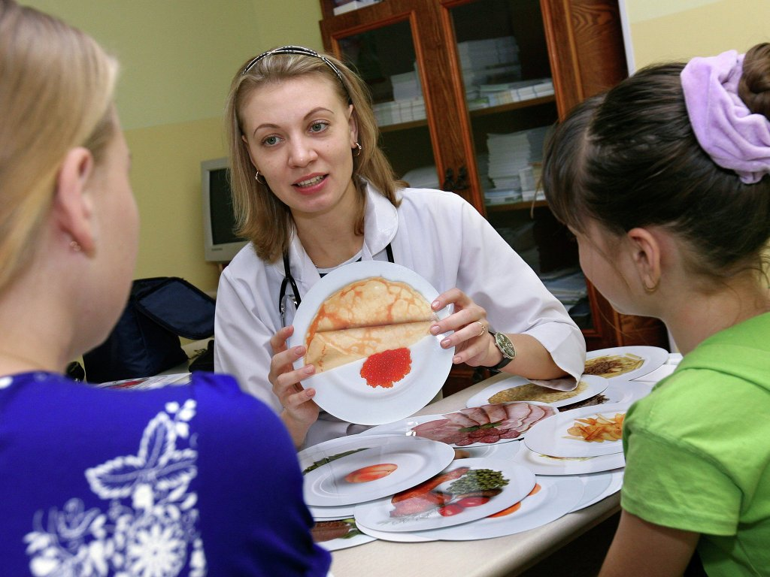
Школа диабета
«Школа диабета для взрослых и детей» А.С. Стройковой (книга)
Школа диабета (уроки, видео) shkoladiabeta.ru

Slide 21
Диабет
Международная федерация диабета
Борьба с диабетом http://www.who.int/ru/

Slide 22
Приказ Минздрава России от 09.11.2012 N 750н"Об утверждении стандарта первичной медико-санитарной помощи детям при инсулинзависимом сахарном диабете»
Приказ Минздрава России от 09.11.2012 N 856н "Об утверждении стандарта первичной медико-санитарной помощи детям при инсулиннезависимом сахарном диабете"

Slide 23
Сахарный диабет 2 типа. Тактика ведения пациента с подтвержденным диагнозом. Ведение пациента в амбулаторно-поликлинических условиях
1. Осмотр врачом – эндокринологом 1 раз в 3 месяца
2. Определение гликированного гемоглобина 1 раз в 3 месяца,
3. мониторинг гликемии регулярный - определение уровней гликемии натощак и постпрандиально (E). При острых заболеваниях или когда появляются симптомы гипер- и гипогликемии, пациентам показано более частое тестирование (E). Пациентам на инсулинотерапии или на терапии препаратами сульфонилмочевины необходим мониторинг по поводу асимптоматической гипогликемии (E).
4. Общий анализ крови 1 раз в 6 месяцев
5. Общий анализ мочи 1 раз в 6 месяцев
6. Биохимический анализ крови 1 раз в год (АлТ, АсТ, общ. холестерин, ЛПНП, ТГ, С-реактивный белок, мочевая кислота)
7. Определение МАУ ежегодно в 3 –х порциях
8. Контроль АД на каждом визите к врачу
9. УЗИ брюшной полости 1 раз в год
10. Консультация офтальмолога, невролога 1 раз в год
11. Госпитализация 1 раз в год или внеплановая госпитализация при нарастании симптомов, характерных для СД (полиурия, полидипсия) и/или повышении гликированного гемоглобина более 7,0%

Slide 24
Диспансерное наблюдение за детьми с гипотиреозом (Е 03)
Гипотиреоз - обусловленный сниженной продукцией тиреоидных гормонов или отсутствием чувствительности к ним в тканях. Диспансеризацию осуществляют педиатр и эндокринолог. Она предполагает два этапа. 1 этап – родильный дом. Проводится скрининг-тест на гипотиреоз. 2 этап - педиатрический учет. Осмотр и обследование в возрасте: 14 дней, через 4-6 недель, далее ежеквартально на первом году жизни, до 3-х лет 1 раз в 6 мес., затем 1 раз в год. Обращается внимание на состояние кожи, АД, пульс, за сроками прорезывания зубов, длиной тела, психическим развитием. Невролог в 1 и 2 года, психиатр в 3 года, окулист в 2 и 3 года, сурдолог в 2 года. Проводится рентгенография костей - 1 раз в год для контроля за динамикой костного возраста. Далее специалисты осматривают ребенка ежегодно. ТТГ, ТЗ и Т4 в 14 дней, через 4-6 недель, далее ежеквартально до года. ТТГ, ТЗ и Т4, ОАК, липидограмма 1 раз в 6 мес. Профилактические прививки не противопоказаны. Наблюдение до передачи во взрослую сеть.

Slide 25
Приказ Минздрава России от 07.11.2012 N 655н "Об утверждении стандарта первичной медико-санитарной помощи детям при тиреотоксикозе"

Slide 26
Эндемический зоб - проявление йодной недостаточности. Диспансерное наблюдение: педиатр и эндокринолог- 1 раз в 6 мес. ТТГ, ТЗ и Т4, биохимический анализ крови, анализ крови натощак, липидограмма, ОАК, ОАМ, ЭКГ, АД, подсчет пульса. Оценивается физическое развитие, УЗИ. Профилактические прививки в период компенсации не противопоказаны. Наблюдение до передачи во взрослую сеть.
Зоб токсический диффузный
Диспансерное наблюдение: педиатр и эндокринолог- 1 раз в 6 мес. ТТГ, ТЗ и Т4, биохимический анализ крови, сахар крови натощак, липидограмма, ОАК, ОАМ, ЭКГ, АД, подсчет пульс; оценивается физическое развитие, УЗИ. Профи-лактические прививки в периоде компенсации не противопоказаны. Наблюдение до передачи во взрослую сеть.

Slide 27
федеральные клинические рекомендации (протоколы) по диагностике и лечению гипогонадизма у детей, 2013г.

Slide 28
Гипогонадизм
- патологическое состояние, обусловленное снижением продукции половых гормонов в яичках у лиц мужского пола и в яичниках у лиц женского пола или резистентностью к половым гормонам органов – мишеней.
Говоря о подростках, гипогонадизмом называют отсутствие появление вторичных половых признаков у девочек после 13 лет, у мальчиков после 14 лет

Slide 29
федеральные клинические рекомендации (протоколы) по ведению детей и подростков с гипопаратиреозом, 2013г.

Slide 30
Наблюдение за пациентом с гипопаратиреозом
Контроль кальция ионизированного и оценка адекватности терапии 1 раз в 2-4 недели
Обследование с учетом причины гипокальцемии для выявления новых компонентов синдрома или коррекции уже назначенной терапии дополнительных компонентов совместно с другими специалистами.
Примеры:
При аутоиммунном полигландулярном синдроме 1 типа кортизол, АКТГ, проба с АКТГ (синактеном), ТТГ, свТ4, АлТ, АсТ, глюкоза, клинический анализ крови, а также – другие исследования - по показаниям.
Пациенты с редкими наследственными вариантами гипопаратиреоза должны наблюдаться не только по месту жительства, но и в специализированных медицинских центрах, имеющих опыт наблюдения за пациентами с редкой эндокринной патологией.

Slide 31
Лечение гипокальцемии:
Экстренные мероприятия при остром состоянии
Показания: генерализованные судороги, выраженные мышечные спазмы, потеря сознания, ларингоспазм, нарушения сердечного ритма.
Лечение: Глюконат кальция 10% в/в болюсно 10 мл (или у новорожденного - 1,0 мл/кг), вводить медленно в течение 5-10 минут. Затем продолжить в/в капельное введение в дозе 3-6 мл/кг/сут (максимум 8,8 ммоль/л в сутки) до нормализации уровня кальция. После купирования тяжелых симптомов гипокальцемии по возможности надо стремиться к переводу с парентерального на энтеральное введение кальция. Не допускать попадания раствора в подкожно-жировую клетчатку, что приведет к некрозу тканей с необходимостью пластической коррекции в дальнейшем!
Контроль терапии проводится на основании уровня кальция в сыворотке крови, ЭКГ. Возможно развитие брадикардии на фоне введения кальция.

Slide 32
Приказ Минздрава России от 09.11.2012 N 863н"Об утверждении стандарта первичной медико-санитарной помощи детям при хронической надпочечниковой недостаточности"

Slide 33
Федеральные клинические рекомендации – протоколы по ведению пациентов с преждевременным половым развитием, 2013г.

Slide 34
В России на сегодняшний день зарегистрированы для использования у детей с ППР 3 препарата из группы пролонгированных аналогов ГнРГ:
Диферелин 3,75мг, Люкрин 3,75мг и Декапептил-депо 3,75мг. Все препараты имеют схожую эффективность и безопасность (C III). Препарат назначается в/м 1 раз в 28 дней в дозе 1,875мг для детей весом менее 15кг и 3,75мг для детей с весом более 15кг.
Непременным условием терапии пролонгированными аналогами ГнРГ является непрерывность терапии, ведение календаря и соблюдение режима инъекций.
Оценка эффективности проводится не раньше, чем через 3 мес от начала лечения, затем каждые 6 мес . Оценка результата лечения проводится только по совокупности клинических и лабораторных показателей.
Протокол ведения пациентов, получающих терапию пролонгированными аналогами ГнРГ
Оценка полового развития – 1 раз/6мес
Антропометрия – 1раз/6мес
Рентгенография кистей – 1раз/год, при высоких темпах роста и прогрессии полового развития – 1раз/6мес
Гормоны крови: ЛГ, ФСГ, Т или Э2 – 1раз/6мес*
Проба с ГнРГ – через 6 мес от начала терапии и при прогрессии полового развития*
УЗИ органов малого таза у девочек – 1раз/6мес
*анализы производятся за 1-3 дня до очередной инъекции препарата

Slide 35
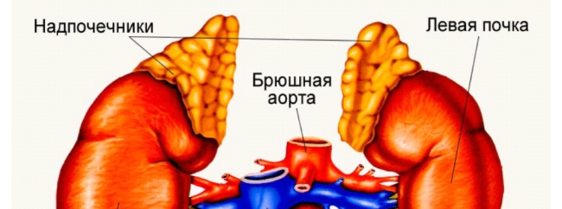
Национальные клинические рекомендации (протоколы) по ведению детей и подростков с первичной хронической надпочечниковой недостаточностью, 2013г.

Slide 36
Основные глобальные цели лечения ХПНН:
Подобрать режим и дозы препаратов глюкокортикоиов так, чтобы они максимально соответствовали физиологическому и циркадному ритму кортизола
Избежать развития адреналового криза
Избежать хронической передозировки и ее отдаленных нежелательных эффектов (остеопороз, повышение кардиоваскулярных рисков, метаболический синдром)
Улучшить качество жизни пациента, обеспечив его психо-социальную адаптацию

Slide 37
Заместительная терапия надпочечниковой недостаточности
Препаратом выбора для лечения НН является гидрокортизон
Гидрокортизон (кортеф) 8 - 10 мг/м²/сут, 3х-кратный прием
Кортизон – ацетат 10-12 мг/м²/сут 3х кратный прием
Преднизолон 2-3 мг/м²/сут, (применять возможно при индивидуальных особенностях, но нежелательно, 2х-кратный прием
При присоединении интеркуррентных заболеваний, стрессе (психологические или тяжелые физические нагрузки) увеличивать дозу глюкокортикоидов в 2-3 раза на время острой фазы заболевания или момент воздействия стресса. В дальнейшем рекомендуется возврат к обычной заместительной дозе, которую пациент принимал до болезни.

Slide 38
Наблюдение за пациентом с НН
Контроль адекватности заместительной терапии 1 раз в 6 месяцев включает в себя
исследование калия, натрия
активности ренина плазмы (АРП)
осмотр эндокринолога 1 раз в 6 месяцев с оценкой динамики роста и веса, АД, жалоб, анализом причин острых состояний (если таковые были за прошедший период с момента предыдущего осмотра)
Обследование с учетом причины ХПНН для выявления новых компонентов синдрома или коррекции уже назначенной терапии дополнительных компонентов совместно с другими специалистами.

Slide 39
Примеры:
При Х-сцепленной адренолейкодистрофии: МРТ головного мозга 1 раз в 6 месяцев, консультация специалиста-невролога – 1 раз в 6 месяцев
При аутоиммунных полигландулярных синдромах или изолированной аутоиммунной ХПНН: исследование кальция ионизированного, фосфора, ТТГ, свТ4, АлТ, АсТ, глюкоза, клинический анализ крови, а также – другие исследования - по показаниям.
При дефектах гена DAX-1: контроль динамики полового развития для своевременного назначения заместительной терапии половыми стероидами.
Пациенты с редкими наследственными вариантами ПХНН должны наблюдаться не только по месту жительства, но и в специализированных медицинских центрах, имеющих опыт наблюдения за пациентами с редкой эндокринной патологией.

Slide 40
Лечение острого адреналового криза
Гидрокортизон 25 – 50 мг в/м
(самостоятельно, до госпитализации)
Госпитализация:
Гидрокортизон (гидрокортизон суспензия, солу-кортеф) 100 мг/м(2) - болюс
NaCl 0,9% + глюкоза 5-10% 450-500 мл/м(2) – 1 час, затем 2-3 л/м(2)/сут
Гидрокортизон 100 - 200 мг/м(2)/сут, в/в капельно – 1-2 сутки
Контроль калия, натрия, глюкозы, АД, ЧСС – каждые 2 часа
Нормализация состояния, калия, натрия – переход на в/м введение гидрокортизона с постепенным снижением и переходом на пероральные препараты
Кортинефф назначают при дозе гидрокортизона < 50 мг/сут

Slide 41
Обучение пациента и семьи
Ключевую роль в лечении НН играет обучение пациента и его родителей (или опекунов) основным принципам заместительной терапии, поведения в необычной и острой ситуации.
Основные правила, которые должен знать каждый пациент (или родитель), а также ближайшее его окружение:
Увеличивать дозу кортефа в 2-3 раза в стрессовой ситуации, при инфекционных заболеваниях с температурой выше 38
Иметь в домашней и походной аптечке набор экстреной помощи – гидрокортизон для в/м (или в/в) введения. Уметь пациенту или сопровождающему лицу в случае необходимости (резкое ухудшение состояния, рвота, потеря сознания, судороги) самостоятельно сделать в/м инъекцию до приезда медицинской помощи .
Всем пациентам с НН рекомендуется ношение браслета с указанием имени, необходимости постоянной терапии глюко- и минералокортикоидов и рекомендациях по оказанию экстренной медицинской помощи, телефона доверенного лица .

Slide 43
Рекомендации по коррекции терапии пациентам с ХНН, которым планируется хирургическое вмешательство
Малоинвазивные процедуры
(стоматологические процедуры менее 1 часа, диагностические – биопсия кожи и др), а также стрессовые ситуации (экзамены, олимпиады и др)
Доза кортефа увеличивается в 2 раза за 2 часа до процедуры однократно, доза кортинеффа не меняется
«Малые» вмешательства
(диагностические процедуры, в т.ч. колоноскопия, экстракция зубов и другие стоматологические процедуры продолжительностью более 1 часа)
День перед вмешательством – базисная доза кортефа и кортинеффа
Утром перед вмешательством – суспензия гидрокортизона (солу-кортеф) при весе до 15 кг – 12,5 мг, при весе более 15 кг - 25 мг (25мг/м(2)) или «двойная» доза кортефа
После вмешательства – при возможности энтерального питания – таблетированные препараты – кортеф в удвоенной дозе, кортинефф в прежней дозе, контроль калия, натрия, глюкозы.
На следующий день - возвращение к базисной дозе
Хирургическое лечение с эндотрахеальным наркозом (средней сложности)
(холецистэктомия, гистерэктомия, операции на наружных гениталиях и др)
День перед операцией:
Вечерняя доза увеличивается в 2 раза. В случае невозможности перорального приема – внутримышечное введение гидрокортизона ( солу-кортефа) из расчета: дети до 15 кг – 12,5 мг, более 15 кг – 25 мг (25 мг/м(2))
В день операции:
Утро – гидрокортизон (солу-кортеф) в/м 12,5 - 25 мг
Во время операции
Внутривенно капельно в течение операции – 50мг/м(2) или 25 мг для детей до 15 кг, 50 мг для детей после 15 кг (скорость введение – на основании АД)
После операции - – гидрокортизон (солу-кортеф) в/м 12,5 - 25 мг (25 мг/м(2)) – каждые 6 часов, при плохом самочувствии, низком АД дозу возможно увеличить на 50-100%. Контроль калия, натрия, глюкозы.
1й день после операции: При отсутствии осложнений, отсутствии рвоты – переход на таблетированные препараты в увеличенной в 2-3 раза дозе от базовой: кортеф (3 раза в день), кортинефф в обычной дозе
Со 2 го дня при отсутствии осложнений постепенное снижение дозы до стандартной дозы в течение 3-5 дней
Хирургическое лечение с эндотрахеальным наркозом (тяжелые)
(кардиохирургические вмешательства, операции на печени, на головном мозге, колонэктомия и др )
День до операции – двойная доза кортефа, вечером – 25-50 мг гидрокортизона (солу-кортефа)
В день операции – 100-200 мг (150 мг /м(2)) гидрокортизона в сутки (25-50 мг каждые 6 часов)
1й день после операции – 100 мг в сутки в/м (или 100-150 мг на м(2)площади поверхности тела) (25-50 мг каждые 6 часов)
Далее - в зависимости от возможности энтерального питания. При отсутствии осложнений – вернуться к базисной заместительной терапии в течение 5-7 дней

Slide 44
Федеральные клинические рекомендации – протоколы по ведению пациентов с врожденной дисфункцией коры надпочечников в детском возрасте, 2013г.
федеральные клинические рекомендации (протоколы) по ведению детей и подростков врожденныйм гиперинсулинизмом, 2013г.

Slide 45
Динамическое наблюдение за пациентами с ВГИ
Дети с ВГИ должны регулярно обследоваться с целью оценки компенсации заболевания и эффективности проводимого лечения. Многими исследователями было отмечено, что течение с ВГИ с возрастом становится более мягким, а в некоторых случаях, возможна даже полная ремиссия. Это, в первую очередь касается детей с транзиторными вариантами (последствия ЗВУР, перинатальной асфиксии). Такие пациенты, как правило, могут полностью уйти с терапии в течение первых 3-6 месяцев жизни.

Slide 46
Протокол динамического наблюдения детей с транзиторными мягкими формами ВГИ (последствия ЗВУР, перинатальной асфиксии):
Кратность: 1 раз в 2-3 мес
Консультация/осмотр:
-эндокринолог
-невролог
-педиатр
Лабораторные обследования:
-Гликемический профиль 1-3 дня на фоне терапии.
-Контрольная проба с голоданием на фоне терапии.
При отсутствии гипогликемий и адекватной реакции на голод, попытка отмены Диазоксида. Терапия отменяется за 3 дня до планируемой госпитализации. При госпитализации ребенку проводится проба с голоданием с оценкой продолжительности выдерживаемого голодного промежутка и уровня инсулина и кетоновых тел на момент завершения пробы. При отсутствии данных за гиперинсулинизм, необходимости в дальнейшем лечении таких пациентов нет.

Slide 47
Протокол динамического наблюдения детей с персистирующими фармакочувствительными формами ВГИ:
Кратность: 1 раз в 3 мес первый год жизни, затем 1 раз в 6 мес до 3-х лет, затем, в случае компенсации, 1 раз в год
Осмотр:
-антропометрия (особенно прицельно, если ребенок получает терапию аналогами соматостатина)
-психо-моторное развитие (наблюдение невролога)
Лабораторные обследования:
-Гликемический профиль 1-3 дня на фоне терапии.
-Контрольная проба с голоданием на фоне терапии.
-стимуляционные пробы на фоне терапии (в случае наличия у пациента доказанной специфической формы ВГИ)

Slide 48
Протокол динамического наблюдения детей после субтотальной панкреатэктомии
Кратность: 1 раз в 3 мес первый год жизни, затем 1 раз в 6 мес до 3-х лет, затем, в случае компенсации, 1 раз в год
Лабораторные обследования – комплексное обследование на предмет развития ИЗСД (гликемический профиль, гликированный гемоглобин, ОГТТ).
Наблюдение эндокринологом, гастроэнтерологом, диетологом

Slide 49
Обучение родителей
Родители/опекуны всех пациентов с ВГИ в обязательном порядке должны владеть техникой анализа гликемии портативным глюкометром. Необходимо дать четкие инструкции по кратности измерения гликемии и целевых значениях сахара крови.
Необходимо рассказать родителям о возможных клинических проявлениях гипогликемии у детей разного возраста.
Обязательно в домашней аптечке должны храниться гипергликемические средства для экстренного применения:
Раствор глюкозы (20-40%) введение которого возможно пероральным путем. Применяется, если у ребенка гипогликемия и он в сознании. Важно предостеречь родителей от попыток самостоятельного парентерального введения раствора глюкозы, так как в/м инъекции высоко концентрированных растворов могут приводить к развитию местных осложнений.
Глюкогель или таблетки глюкозы (для перорального применения). Применятся, если у ребенка гипогликемия и он в сознании.
Раствор глюкагона для в/м или п/к введения. Может применяться при тяжелых гипогликемиях с потерей сознания. Необходимо обучение технике разведения препарата и проведения инъекций.
При поступлении ребенка в детский сад или школу, необходимо информировать учителя/воспитателя/мед сестру о его заболевании и путях купирования гипогликемических состояний.
Родители должны быть информированы о том, что в случае развития интеркуррентных заболеваний, сопровождающихся диареей, рвотой и отказом от еды, гипогликемии могут усугубляться и развиваться даже на фоне проводимого лечения. В случае развития подобных состояний, детям с ВГИ может быть рекомендована госпитализация с целью проведения поддерживающей инфузионной терапии растворами глюкозы.
Всем пациентам с ВГИ рекомендуется ношение браслета с указанием имени и рекомендациями по оказанию экстренной медицинской помощи, телефона доверенного лица.

Slide 50
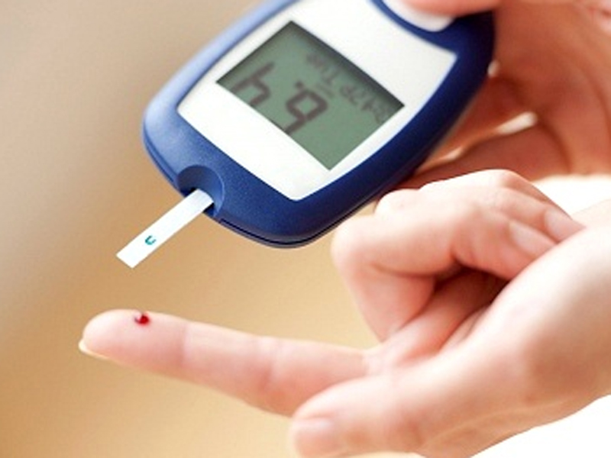

Slide 51
ФЕДЕРАЛЬНЫЕ КЛИНИЧЕСКИЕ РЕКОМЕНДАЦИИ ПО ДИАГНОСТИКЕ И ЛЕЧЕНИЮ НЕСАХАРНОГО ДИАБЕТА У ДЕТЕЙ И ПОДРОСТКОВ, 2013г.

Slide 52
Диспансерное наблюдение за детьми с несахарным диабетом
заболевание, обусловленное абсолютным или относительным дефицитом АДГ. Педиатр - эндокринолог, 1 раз в 3 месяца; консультация окулиста, отоларинголога, невролога по показаниям. Обращают внимание на массу, длину тела, количество выпитой за сутки; жидкости, диурез, динамику полового развития. Диспансерное наблюдение постоянное. Прогноз в отношении жизни благоприятный, в отношении выздоровления - сомнительный.

Slide 53
Основная задача терапии несахарного диабета у детей – это снижение объема выделяемой мочи и (в большинстве случаев) уменьшение жажды, что, в свою очередь, позволит ребенку поддерживать нормальный образ жизни. Специфическая терапия несахарного диабета зависит от этиологии заболевания.
Для решения этих задач необходимы:
обеспечение свободного доступа ребенка к воде
оптимизация пищевого рацион с целью уменьшения объема выделяемой жидкости (преимущественно у детей с ННД)
для терапии ЦНД – применение аналога вазопрессина – десмопрессина
для терапии ННД – использование препаратов, усиливающих реабсорбцию воды в почках
терапия основного заболевания.

Slide 54
У маленьких детей достаточно сложно контролировать количество выделяемой мочи, поэтому целесообразно ориентироваться на объем потребляемой жидкости и/или уровень натрия в сыворотке крови. Если симптомы несахарного диабета выражены значительно, повышенная жажда и частое мочеиспускание негативно влияют на развитие и состояние маленького ребенка, возможно очень аккуратное применение препаратов десмопрессина под строгим контролем уровня натрия и/или осмоляльности сыворотки крови. Целесообразно использовать десмопрессин в виде назального спрея, при этом препарат разводят физиологическим раствором в соотношении 1:10. Разведенный препарат дают через рот 1-2 раза в сутки.
У детей с ЦНД старше 3-х лет терапию препаратами десмопрессина начинают с небольших доз, постепенно увеличивая их по мере необходимости. Кроме того, при первоначальном подборе терапии каждую следующую дозу препарата рекомендуется применять после 1-2 часов диуреза в объеме ˃4 мл/кг/час, т.е. после того, как в течение некоторого времени у пациента возникает обильное мочеиспускание, моча при этом становится светлой. Это способствует выведению осмотически свободной мочи и предотвращению развития гипонатриемии.
При назначении препаратов десмопрессина проводится тщательный ежедневный подсчет и запись количества выпитой и выделенной жидкости; ежедневное определение уровня электролитов (натрия, калия) в сыворотке крови, при повышенном/сниженном уровне натрия определения проводятся несколько раз в сутки (обычно 2-3 раза); пациента ежедневно взвешивают для контроля над балансом жидкости. Все эти мероприятия проводятся до стабилизации состояния. В последующем контрольные определения электролитов и баланса жидкости проводятся 1 раз в 3-6 месяцев. Важно объяснять пациентам и их родителям важность контроля над балансом жидкости.

Slide 55
Приказ Минздрава России от 09.11.2012 N 857н "Об утверждении стандарта первичной медико-санитарной помощи детям при задержке роста"

Slide 56
Приказ Минздрава России от 20.12.2012 N 1275н "Об утверждении стандарта первичной медико-санитарной помощи детям при врожденных адреногенитальных нарушениях, связанных с дефицитом ферментов"

Slide 58
http://www.who.int/childgrowth/training/ru/ Учебный курс и другие инструменты
Учебный курс
Курс обучения по оценке роста ребенка является инструментом для применения Норм роста детей, разработанных ВОЗ. Он предназначен в первую очередь для медицинских работников, которые измеряют и оценивают рост детей, или тех, кто контролируют эти мероприятия. Время обучения составляет 3,5 дня. В ходе курса слушатели узнают, как измерить вес, длину тела и рост, как интерпретировать показатели роста, исследовать причины проблем роста, и получат рекомендации.
Материалы учебного курса можно загрузить по следующим ссылкам:
Модули курса и журналы учета роста ребенка
Введение pdf, 7.96Mb
Измерение роста ребенка pdf, 9.92Mb
Интерпретация показателей физического развития pdf, 8.61Mb
Консультирование по вопросам роста и кормления pdf, 10.13Mb
Фотоальбом pdf, 8.17Mb
Листы с ответами pdf, 8.04Mb
Руководство для инструктора-методиста pdf, 8.73Mb
Руководство для директора курса pdf, 8.76Mb
Журнал учета роста мальчика pdf, 3.94Mb
Журнал учета роста девочки pdf, 3.58Mb
Памятки
Измерение массы и длины тела/роста ребенка pdf, 834kb
Таблица значений индекса массы тела pdf, 55kb
Исследование причин недостаточного питания или избыточной массы тела pdf, 1.43Mb
Калькулятор для расчета возраста ребенка, разработанный ВОЗ,(вращающийся диск, установленный на календаре из ПВХ) является частью учебных материалов, которые будут предоставлены региональными бюро ВОЗ при проведении семинаров-практикумов для подготовки инструкторов.
Ресурсы для директора курса и инструктора-методиста - на английском языке

Slide 59
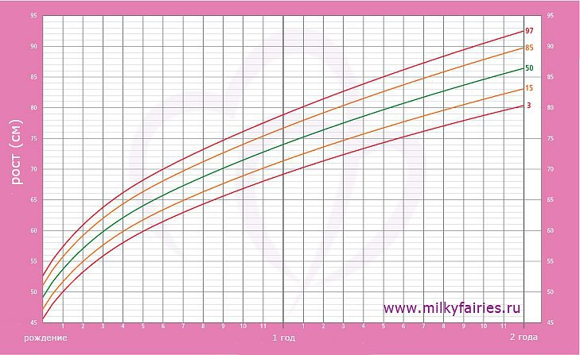

Slide 61
ФЕДЕРАЛЬНЫЕ КЛИНИЧЕСКИЕ РЕКОМЕНДАЦИИ ПО ДИАГНОСТИКЕ И ЛЕЧЕНИЮ ОЖИРЕНИЯ У ДЕТЕЙ И ПОДРОСТКОВ, 2013г.

Slide 62
Проект заключительного доклада Комиссии по ликвидации детского ожирения
Женева, Швейцария, Всемирная организация здравоохранения, 2015 г.

Slide 63
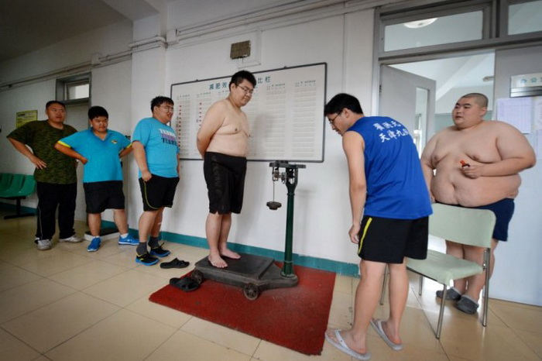

Slide 65
Ведение пациента с ожирением на амбулаторно-поликлиническом уровне
Первый год наблюдения: визиты 1 раз в 3 месяца, далее – 1 раз в 6 месяцев.
контроль роста, веса, измерение SDS ИМТ, окружности талии, АД, проведение биоимпедансометрии, биохимический анализ крови, анализ дневника питания и ФА, занятия с психологом, диетологом, врачом ЛФК
ОГТТ 1 раз в год при исходной нормогликемии, 2 раза в год при нарушениях углеводного обмена
Липидограмма крови 2-3 раза в год
ЭКГ, ЭХО-КГ, СМАД – 1-2 раза в год
УЗИ брюшной полости 1-2 раза в год
УЗИ малого таза 1-2 раза в год по показаниям
Рентгенография кистей рук по показаниям

Slide 66
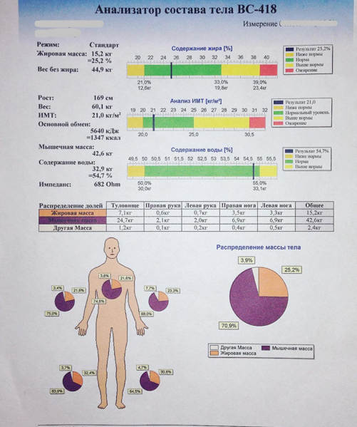
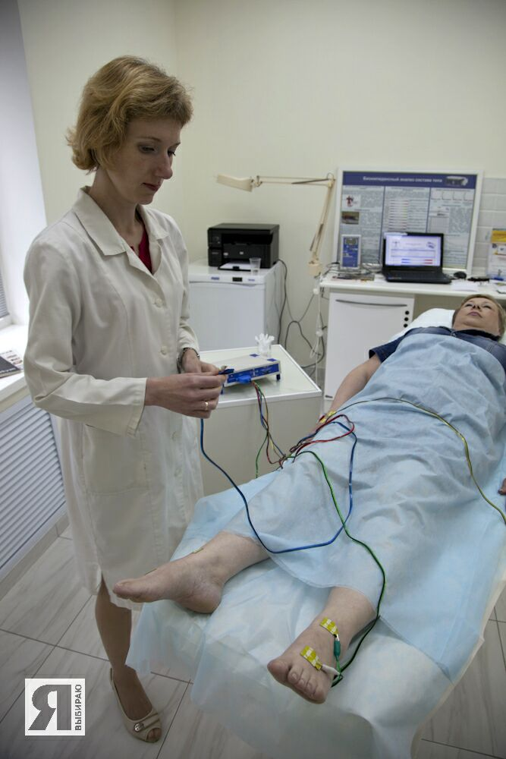

Slide 67
РЕАБИЛИТАЦИЯ ОЖИРЕНИЯ
Активный образ жизни (ходьба, лечебная физкультура, плавание).
Диета № 8: исключить сахаропродукты, варенье, пирожные, кондитерские изделия. Максимум – сахарозаманителей (сорбит, ксилит, фруктоза), 5-6 разовое питание малыми порциями, после еды – обязательная физическая нагрузка. Санация хронических заболеваний.
Медикаментозная реабилитация: антиоксиданты, мембраностабилизирующие препараты; аевит, в течение 1 мес., по 1-2 капли в обед 3 раза в день, 3 курса в год; В5 курс – 3 мес. по 1 таб. В день 1 раз, 2 курса в год; В6 – 6 недель натощак утром 1 ампулу №20; аминолон, глютамиловая кислота по 0,25 3 раза в день, 6 недель; Полиспонин (антисклеротическая) – таб. 0.1х3 раза после еды, курс 1 мес.; Липоевая кислота (липомид) – таб. 0,025х3 раза после еды, курс 1 мес.; Биохенол, ФИБС или стекловидное тело; Адаптогены: элеутерококк, заманиха по 1 капле на год жизни 1 мес. 1 раз в день.
Фитотерапия: овес 50 г заварить в 500 мл крутого кипятка, процедить, в день 200-300 мл; листья брусники 10 г на 1 стакан кипятка; три лавровых листа на 1 стакан кипятка по 1 ст.л. 3 раза; мумиё 1 г в 150 мл кипяченой остуженной воды: до 7 лет – 1 ч.л. через 2 часа после еды или за 1 час до еды 3 раза, 7 лет – 1 ст.л. 3 раза. Психотерапия, контрастное закаливание. Иглорефлексотерапия, лазерорефлексотерапия.
Гомеопатия. ЛФК. Профилактические прививки после заключения иммунолога.
Санаторно-курортное лечение: Кисловодск, Сочи.
Срок диспансерного наблюдения 3-5 лет.

Slide 68
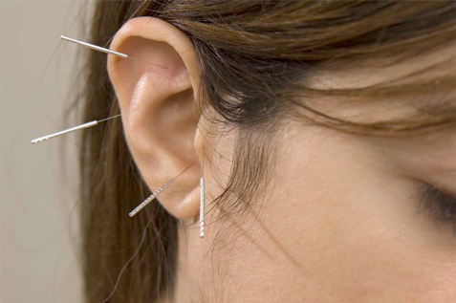
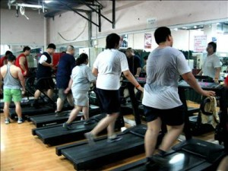
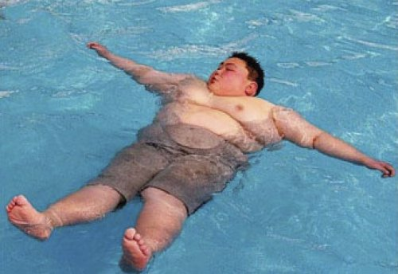

Slide 69
Профилактика ожирения
Выявление детей с ИМТ более 1,0 SDS в возрасте 2 – 9 лет
Обучение родителей вместе с детьми
Грудное вскармливание/ обучение беременных
Занятия по питанию и физической активности в школе

Slide 70
Кормление грудных детей Руководство для матерей Всемирная организация здравоохранения Европейское региональное бюро http://www.who.int/ru/
Цель № 16: ЗДОРОВЫЙ ОБРАЗ ЖИЗНИ
К 2000 г. во всех государствах-членах должны прилагаться постоянные усилия, направленные на активное укрепление и поддержку здорового образа жизни, характеризующегося сбалансированным питанием, занятиями физической культурой, здоровой сексуальностью, способностью справляться со
стрессовыми ситуациями, а также другими аспектами поведения, способствующего укреплению здоровья

Slide 71
Лучший способ сохранить здоровье вашего ребенка и ваше собственное здоровье – это грудное вскармливание.
Ваше грудное молоко и только оно – это все, что необходимо вашему ребенку в течение первых шести месяцев.
Вы можете возобновить кормление грудью, даже если вы прекратили его несколько месяцев назад.
В возрасте примерно 6 месяцев начинайте давать твердую пищу, но и до года, и даже позже кормление грудью сохраняет свою важность.
http://www.who.int/ru/

Slide 72
Грудное вскармливание может окончиться неудачей из-за следующих действий и обычаев: http://www.who.int/ru/
Раздельное нахождение матери и ребенка
Отсрочка первого кормления
Ограничение частоты кормления
Обмывание сосков до или после кормления грудью
Кормление по графику
Отъем ребенка от груди прежде, чем он закончит есть
До первого кормления грудью ребенку даются другие жидкости
Ребенка докармливают искусственным молоком
В промежутках между кормлениями ребенку дают обычную воду, воду с виноградным сахаром, глюкозой или сахарозой или различные “чаи”
Говорят матери то, что заставляет ее сомневаться в своих способностях вырабатывать молоко
Раздаются бесплатные образцы детских молочных смесей
Изоляция матери от тех людей, которые поддерживают грудное вскармливание
Использование накладок для сосков, сосок и пустышек
Применение во время родов лекарственных препаратов, оказывающих седативное действие на ребенка.

Slide 73
Десять шагов, ведущих к успешному грудному вскармливанию http://www.who.int/ru/
1. Иметь изложенную в письменном виде политику в отношении грудного вскармливания, которая постоянно доводится до всего медперсонала.
2. Обучать всех медицинских работников навыкам, необходимым для практического осуществления этой политики.
3. Информировать всех беременных женщин о преимуществах грудного вскармливания и о том, как вести грудное вскармливание.
4. Помогать матерям начать кормление грудью в течение получаса с момента рождения ребенка.
5. Показывать матерям, как кормить грудью и как поддерживать лактацию даже в тех случаях, когда им приходится разлучаться со своими детьми.
6. Не давать новорожденным никакой еды и питья, кроме грудного молока, за исключением случаев медицинских показаний.
7. Практиковать круглосуточное совместное пребывание в одной палате матерей и детей.
8. Поощрять кормление грудью по требованию ребенка.
9. Не давать младенцам, кормящимся грудью, сосок или пустышек.
10. Поощрять создание групп поддержки грудного вскармливания и отсылать матерей в эти группы при выписке из больницы или клиники.

Slide 74
Грудное вскармливание защищает от: http://www.who.int/ru/
желудочно-кишечных заболеваний;
респираторных инфекций;
инфекций мочевых путей;
инфекций уха (воспаление среднего уха);
сахарного диабета;
астмы и стерторозного дыхания.

Slide 75
Грудное вскармливание защищает здоровье женщин http://www.who.int/ru/
Уменьшается риск:
Анемии
Раннего рака груди
Рака яичников
Заболевания костей в старости
Беременности в первые 6 месяцев
Женщинам, страдающим сахарным диабетом, требуется меньше инсулина.

Slide 76
Три принципа, дающие радость грудного вскармливания http://www.who.int/ru/
Следите за тем, чтобы кормление грудью не причиняло вам боли. Это принцип правильного прикладывания к груди.
Пусть ваш ребенок сосет, когда захочет и сколько хочет. Это принцип спроса и предложения.
Знайте, что вы можете дать своему ребенку достаточно молока. Это принцип уверенности.

Slide 77
Федеральные клинические рекомендации (протокол) по ведению пациенток с синдромом Шерешевского-Тернера, 2013г.

Slide 78
Схема наблюдения за пациенткой с синдромом Шерешевского-Тернера (D)
Наблюдение эндокринолога: 1 раз в 6 месяцев.
Антропометрия, внесение данных в индивидуальную карту роста, контроль веса: 1 раз в 6 месяцев.
Контроль скорости роста: 1 раз в 12 месяцев.
Определение костного возраста: 1 раз в 12 месяцев (на фоне терапии).
Ультразвуковое исследование брюшной полости, забрюшинного про­странства: 1 раз в 3 года.
Ультразвуковое исследование малого таза: в 12 лет перед началом эстрогенотерапии. Если уровень гонадотропинов не повышен, возможно самостоятельное начало пубертата, нужно исследовать состояние го­над при помощи ультразвукового исследования.
Контроль артериального давления на руках и ногах: 1 раз в 6 месяцев при отсутствии повышения АД и при повышении АД проводится суточное мониторирование АД и ведение больного совместно с кардиологом.
Эхокардиография: повторить в подростковом возрасте, при наличии изменений совместное ведение с кардиологами.
Контроль сахара крови: 1 раз в два месяца при лечении гормоном роста, 1 раз в 6 месяцев без лечения.
Стандартный глюкозотолерантный тест: перед началом лечения гормоном роста.
Контроль за уровнем Т4, ТТГ: 1 раз в год.
Определение ЛГ. ФСГ: в 12 лет перед началом эстрогенотерапии.
Контроль общего анализа крови, мочи: 1 раз в 12 месяцев.
Контроль биохимического анализа крови (креатинин. трансаминазы, электролиты, щелочная фосфотаза): 1 раз в 6 месяцев при лечении гормоном роста, 1 раз в год при лечении только эст­рогенами.
Консультация отоларинголога с определением остроты слуха: 1 раз в 12 - 24 мес.
Наблюдение кардиолога, нефролога, ортодонта, ортопеда, отола­ринголога и других врачей-специалистов: в зависимости от имеющих­ся заболеваний и пороков развития.
Наблюдение психолога: в зависимости от рекомендаций психолога. Обязательно в пубертатный период. Психотерапевтическое лечение должно быть направлено на коррекцию самооценки, поощрение пациенток к проявлению социальной активности, коррекцию трудностей с обучением. Особое внимание должно быть уделено планированию карьеры, подготовке к самостоятельной жизни с учетом всех имеющихся нарушений здоровья и информации о трудностях в обучении.
Коррекция внешних аномалий развития. Коррекция внешних аномалий проводится только в случае значимого косметического дефекта (крыловидные складки шеи) или при нарушении функции органа (например, выраженный птоз). Хирургическое вмеша­тельство производится специалистами. По возможности, при отсутствии функциональных нарушений следует воздерживаться от хирургического вмешательства, поскольку устранения косметического дефекта может привести к нарушению функции после операции. Это относится как к внешним аномалиям, так и к хирургической коррекции пороков внутренних органов. Нужно помнить о предрасположенности к образованию келоидных рубцов при синдроме Шерешевского-Тернера.
Профилактика и лечение ожирения. Некоторые девочки с СШТ склонны к развитию ожирения. Больные СШТ находятся в группе риска по развитию артериальной гипертензии и диабета, а ожирение делает развитие этих заболеваний более вероятным. К тому же избыточный вес в сочетании с низким ростом и диспластичными чертами лица и фигуры может создавать дополнительные психологические трудности. Поэтому родители девочек с CШТ должны быть предупреждены о возможном развитии ожирения и информированы о том, как правильно формировать пищевые привычки и привычку к физическим упражнениям у своих детей.

Slide 79
Для детей с эндокринологическими заболеваниями (с 4 лет)
Название санатория: | Адрес: | Наличие отделений:
«Санаторий имени М.И. Калинина» | 357600, Ставропольский край, г. Ессентуки, ул. Разумовского, д. 16 | Для лечения детей в сопровождении
«Детский санаторий «Отдых» | 140180, Московская область, г.Жуковский, ул.Дзержинского. 1/11 | Для лечения детей; Для лечения детей в сопровождении

Slide 81
Санаторий оснащен современным диагностическим оборудованием. Оставаясь многопрофильной здравницей, особое внимание здесь уделяется детям, больным сахарным диабетом. Эта работа не осталась незамеченной. В 2002 года на базе санатория открыт Всероссийский реабилитационный центр.

Slide 82
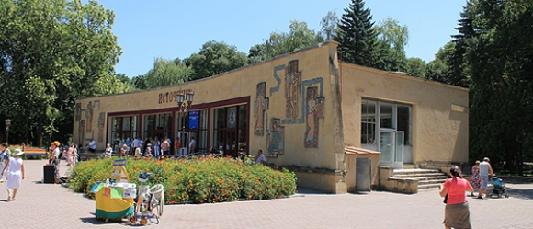
Применение минеральных вод
Ессентуки № 4, Ессентуки № 17, Ессентуки Новая, Буровой № 1
для внутреннего и наружного применения в виде минеральных ванн и вихревых ванн, промываний кишечника и различных орошений во многом повышает эффективность санаторно-курортного лечения.

Slide 83
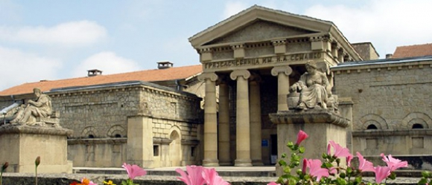
Общее грязелечение проводится в общекурортной грязелечебнице имени Н.А. Семашко основанной в 1915 году, занимающей первое место в Европе. Больные санатория направляются на прием процедур по назначению лечащего врача. Процедуры отпускается в виде "брюк", "курток", "комбинезонов" и т.д.
Грязелечение используется в лечении человека со времен древнего Египта. В 1877 году были впервые начаты разработки Большого Тамбуканского озера (расположенного в 25 км. от г. Ессентуки) и до настоящего времени используются грязевые залежи Большого Тамбукана.

Slide 84
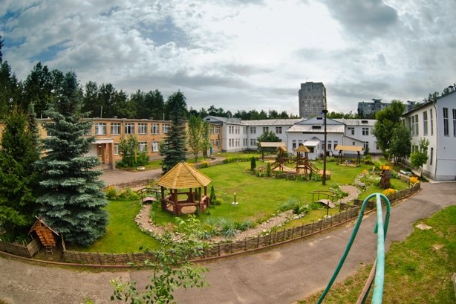

Slide 85
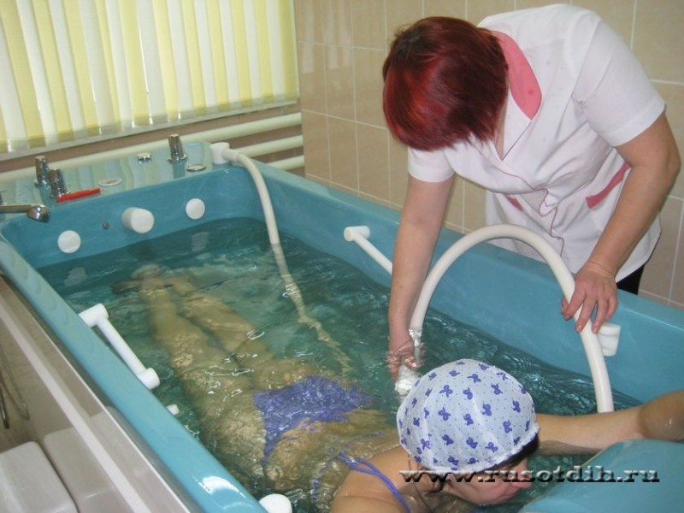

Slide 86
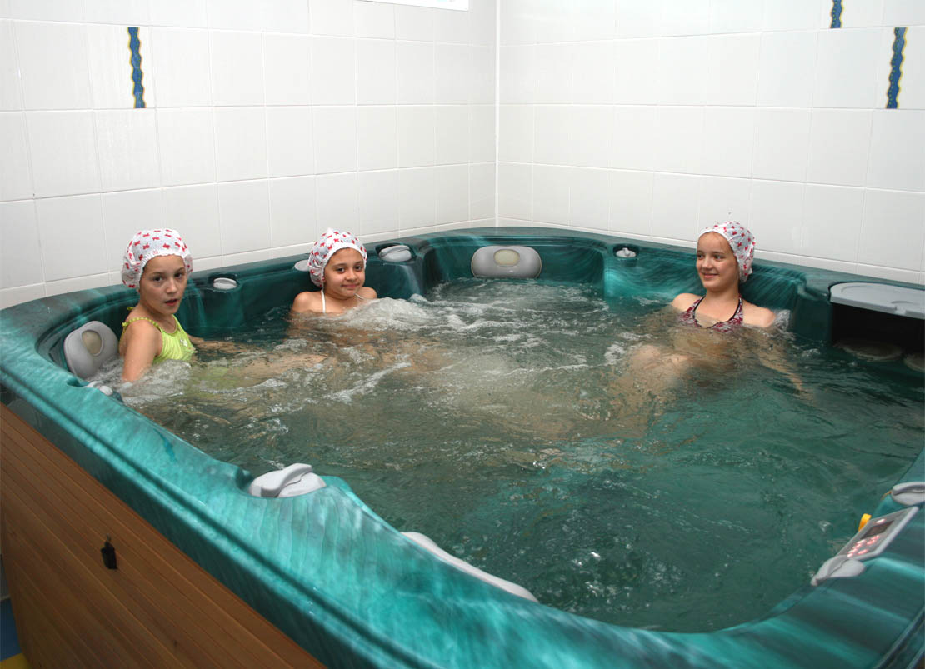

Slide 87
Бесплатные рецепты

Slide 88
13. Гормоны и препараты, влияющие на эндокринную систему
13.1. Гормоны коры надпочечников и их синтетические аналоги
 | Бетаметазон | все торговые наименования | Россия
 | Гидрокортизон | все торговые наименования | Польша
 |  |  | Россия
 | Дексаметазон | все торговые наименования | Россия
 |  |  | Республика Беларусь
 | Метилпреднизолона ацепонат | Адвантан | Италия
 | Метилпреднизолон | все торговые наименования | Финляндия
 |  |  | Финляндия/Россия
 | Преднизолон | все торговые наименования | Россия
 |  |  | Республика Беларусь
 | Флудрокортизон | Кортинефф | Польша

Slide 89
13.2. Гормоны гипофиза, их аналоги и ингибиторы
 | Десмопрессин | все торговые наименования | Швеция
 |  |  | Швеция/Швейцария
 |  |  | Швейцария/Россия
 |  |  | Россия
13.3. Гормоны гипоталамуса
 | Бромокриптин | все торговые наименования | Россия
 |  |  | Венгрия/Россия
13.4. Препараты для лечения заболеваний щитовидной, паращитовидной желез и их аналоги
 | Левотироксин натрия | все торговые наименования | Россия
 | Тиамазол | все торговые наименования | Россия
 |  |  | Германия

Slide 90
13.5. Препараты для лечения подагры
 | Аллопуринол | все торговые наименования | Россия
14. Препараты для лечения сахарного диабета
 | Глибенкламид | все торговые наименования | Россия
 |  |  | Германия
 | Гликлазид | все торговые наименования | Россия
 | Глюкагон | ГлюкаГен 1 мг ГипоКит | Дания
 | Инсулин аспарт двухфазный | торговое наименование по результатам централизованного закупа | все производители
 | Инсулин аспарт | торговое наименование по результатам централизованного закупа | все производители
 | Инсулин гларгин | торговое наименование по результатам централизованного закупа | все производители
 | Инсулин глулизин | торговое наименование по результатам централизованного закупа | все производители
 | Инсулин детемир | торговое наименование по результатам централизованного закупа | все производители
 | Инсулин двухфазный (человеческий генно-инженерный) | торговое наименование по результатам централизованного закупа | все производители
 | Инсулин-изофан (человеческий генно-инженерный) | торговое наименование по результатам централизованного закупа | все производители
 | Инсулин лизпро | торговое наименование по результатам централизованного закупа | все производители
 | Инсулин лизпро двухфазный | торговое наименование по результатам централизованного закупа | все производители
 | Инсулин растворимый (человеческий генно-инженерный) | торговое наименование по результатам централизованного закупа | все производители
 | Метформин | все торговые наименования | Россия
 | Репаглинид | все торговые наименования | Россия

Slide 91
Благодарю за внимание!

